Slide 1
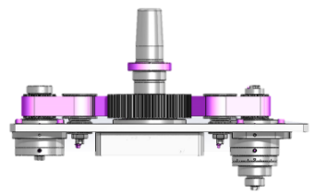
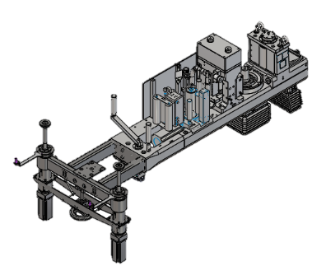
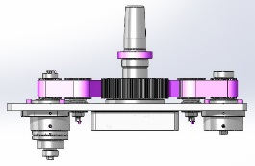
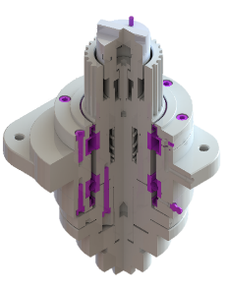
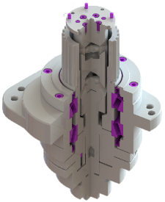
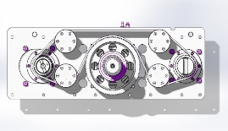
Reduza custos de manutenção
Novo acoplamento para unidade de corte
VALOR E VANTAGENS
DESCRIÇÃO
Componente não sujeito a desgaste, portanto, para a manutenção, apenas controles (de lubrificação) a realizar.
Redução do tempo e custo de manutenção.
Procedimentos de manutenção simplificados.
Redução do tempo de parada da máquina.
Maior eficiência (componente mais durável, permitindo controle mais preciso).
O acoplamento Oldham na unidade de corte permite o movimento, por meio da correia de transmissão, do rolo de corte e, ao mesmo tempo, permite a temporização de corte de acordo com o formato do rótulo.
Com este upgrade, o acoplamento Oldham é substituído pelo acoplamento Cardan: esse novo componente não está sujeito a desgaste, portanto, reduz o tempo e o custo de manutenção (elimina totalmente a manutenção de rotina) e diminui o tempo de inoperância da máquina. Esse novo acoplamento garante um movimento mais preciso e controlado, para o benefício total da qualidade de rotulagem.
Solução atual: Acoplamento Oldham
Nova solução: Acoplamento Cardan
Estação de rotulagem
Acoplamento Oldham a ser substituído
Módulo de corte
Valor: Manutenção
Equipamento: Rotuladoras Rollquattro Evolution F25E e F35E
Catálogo código: AA28

